Slide 1
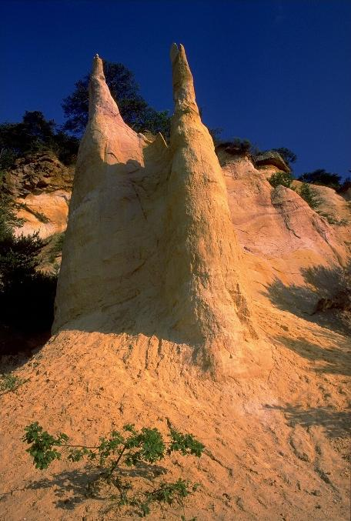
Le Colorado Provençal
« Cheminées de fées » dans le Colorado provençal.

Slide 2
Le Colorado provençal est un ancien site industriel d'extraction d'ocre, exploité de la fin du XVIIe siècle jusqu'en 1992, quand le dernier ocrier prit sa retraite. Le site est situé sur la commune française de Rustrel dans le département du Vaucluse (région Provence-Alpes-Côte d'Azur). Les paysages insolites qu'il présente sont constitués de sable ocreux d'origine latéritique.

Slide 3
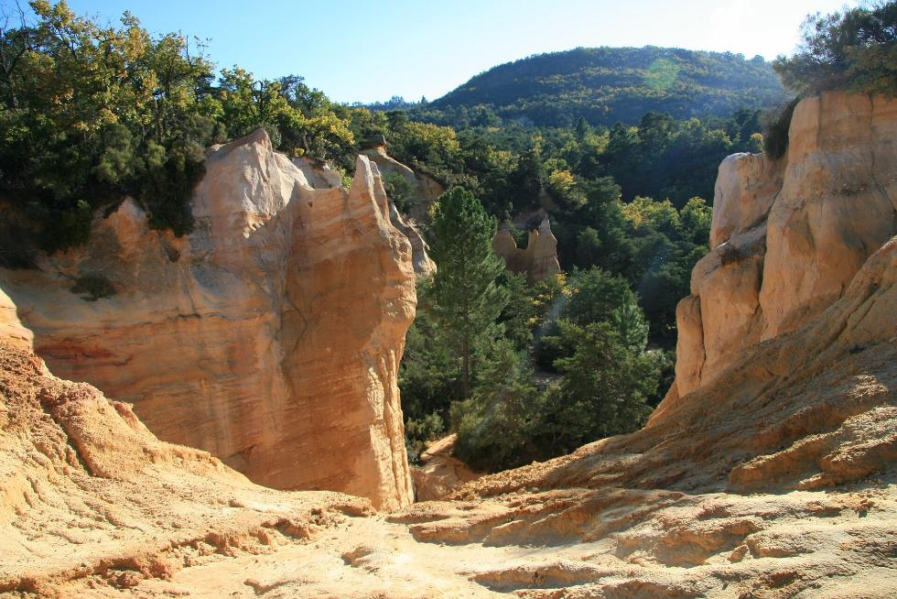
Sentier dans le Colorado provençal à Rustrel

Slide 4
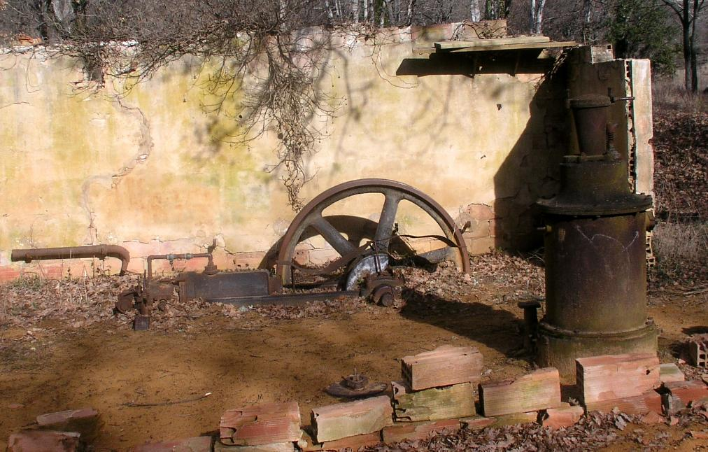
Ancienne pompe à eau ayant servi au lavage de l'ocre rouge.

Slide 5
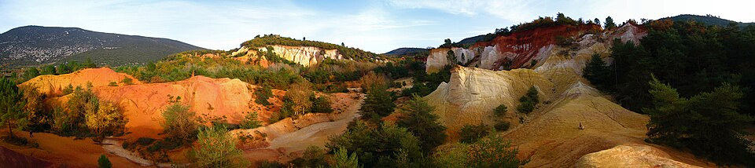
Panorama du Colorado provençal.

Slide 6
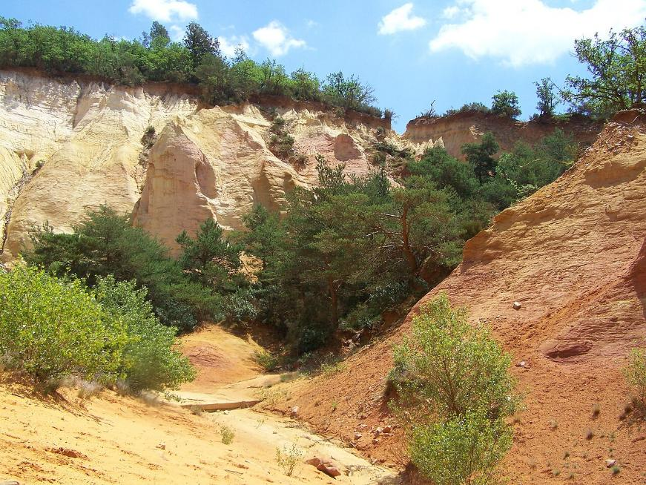
Colorado_Rustrel_-

Slide 7
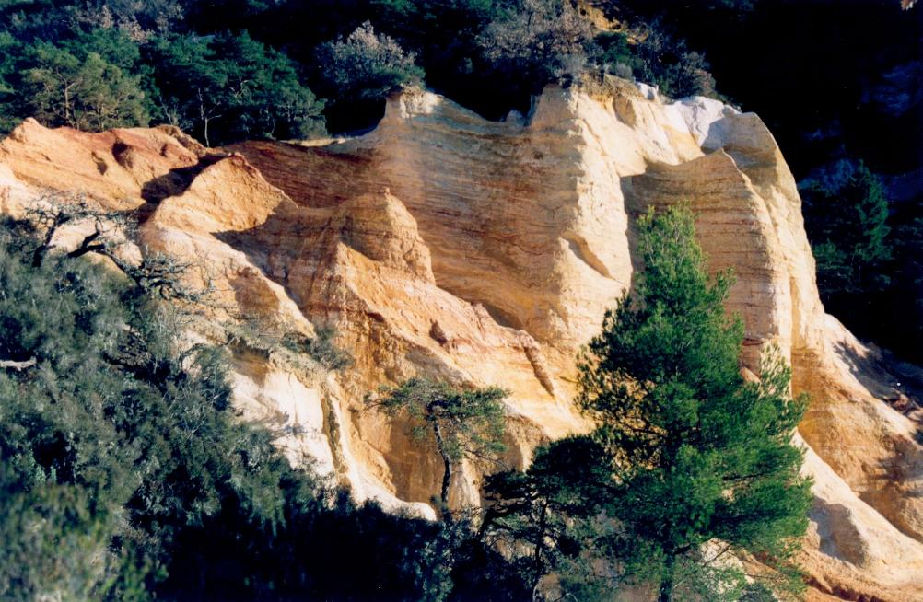
Rustrel Vaucluse France

Slide 8
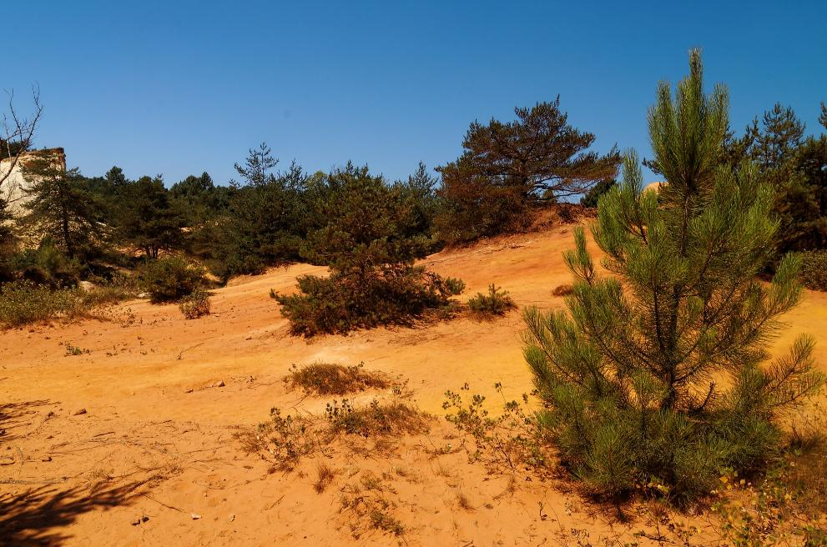
Colorado Rustrel

Slide 9
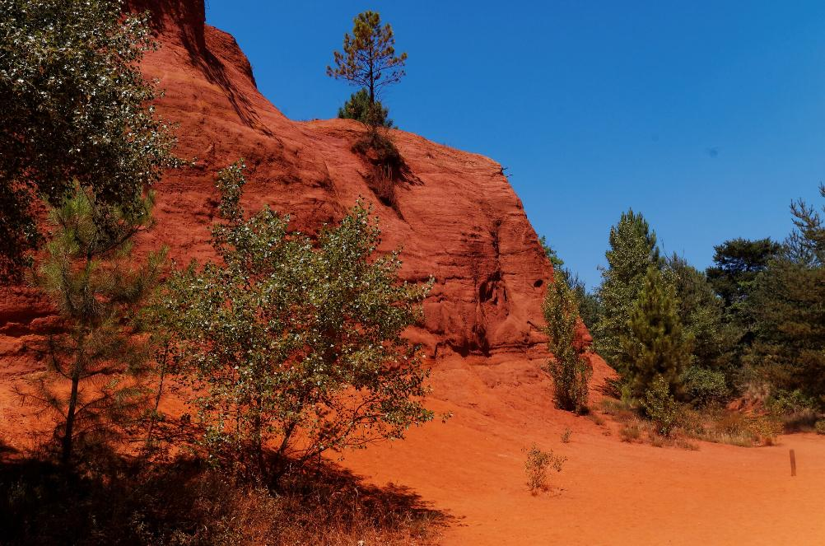
Rustrel Colorado.

Slide 10
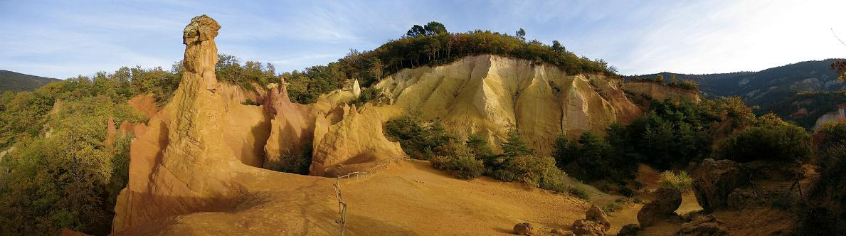
Colorado provençal

Slide 11
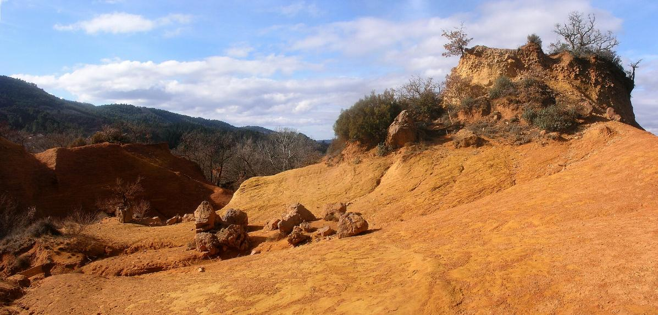
Ocre de Rustrel (Colorado provençal).

Slide 12
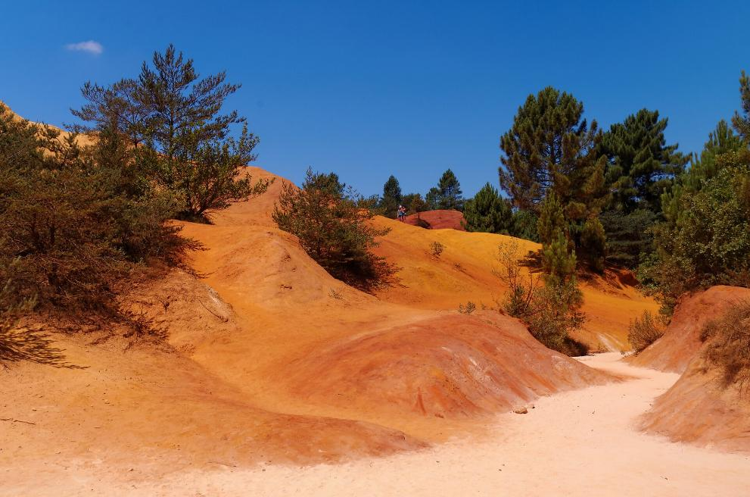

Slide 13
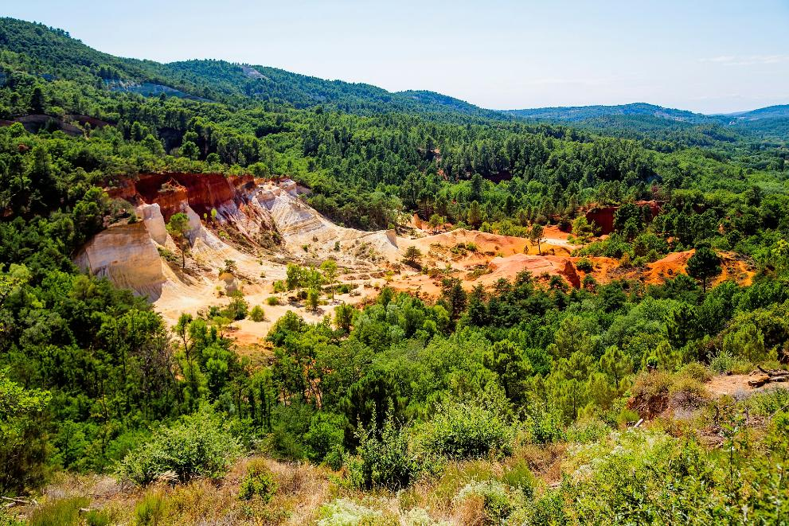

Slide 14
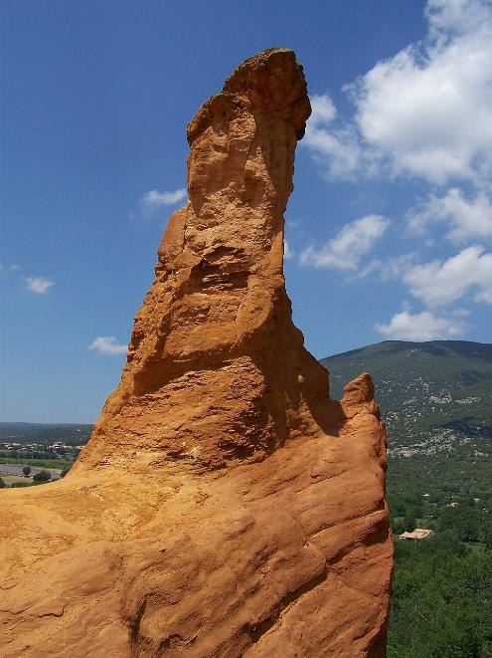

Slide 15
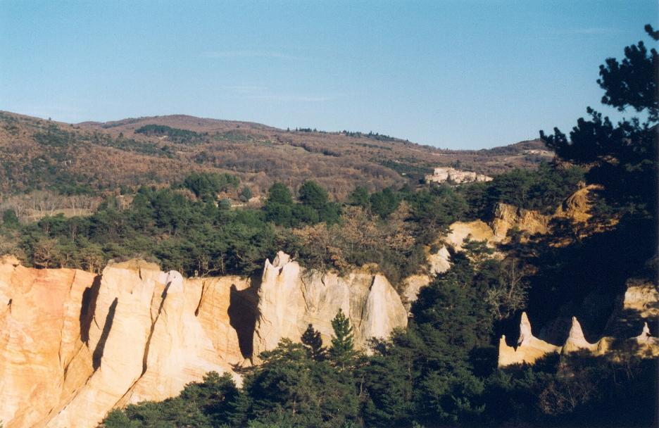

Slide 16
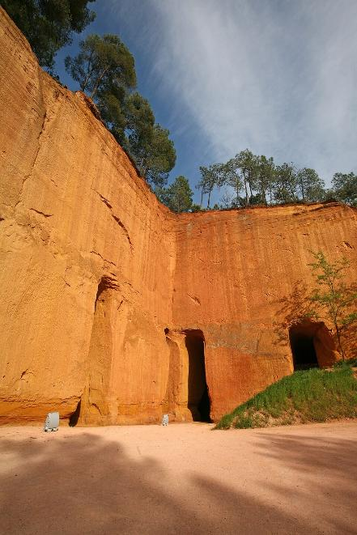
Entrée des mines de Bruoux (Gargas)

Slide 17
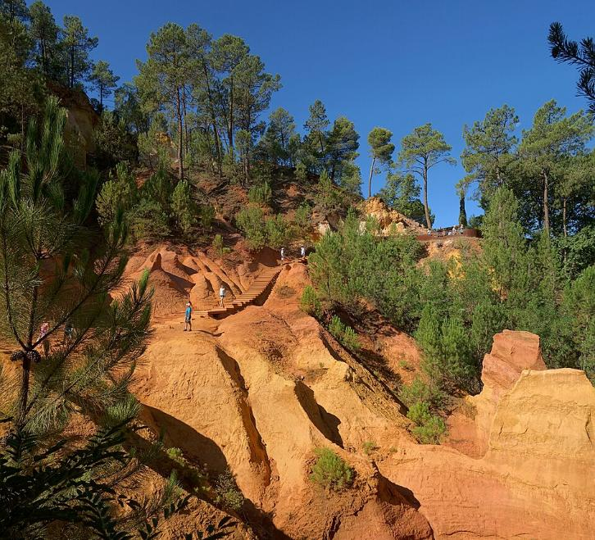
Chemin des ocres à Roussillon

Slide 18
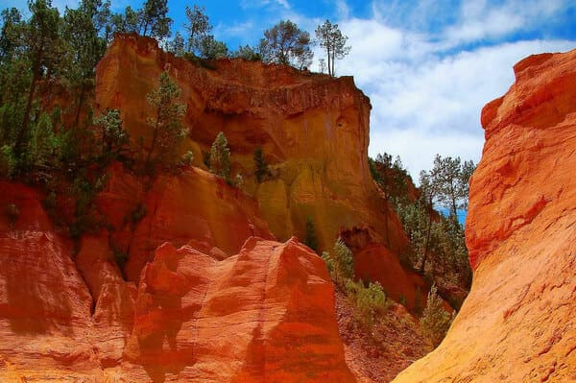
Les carrières d’ocre également appelées Colorado Provençal

Slide 19
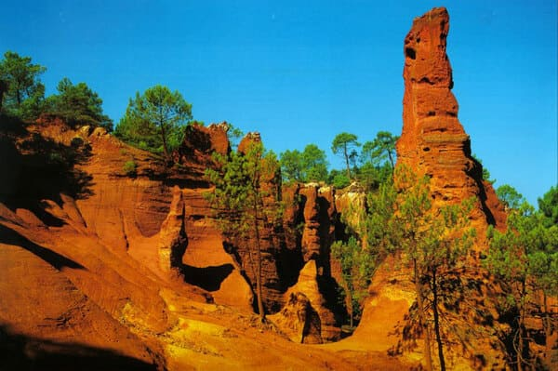
Rustrel, un gout d’Amérique en France

Slide 20
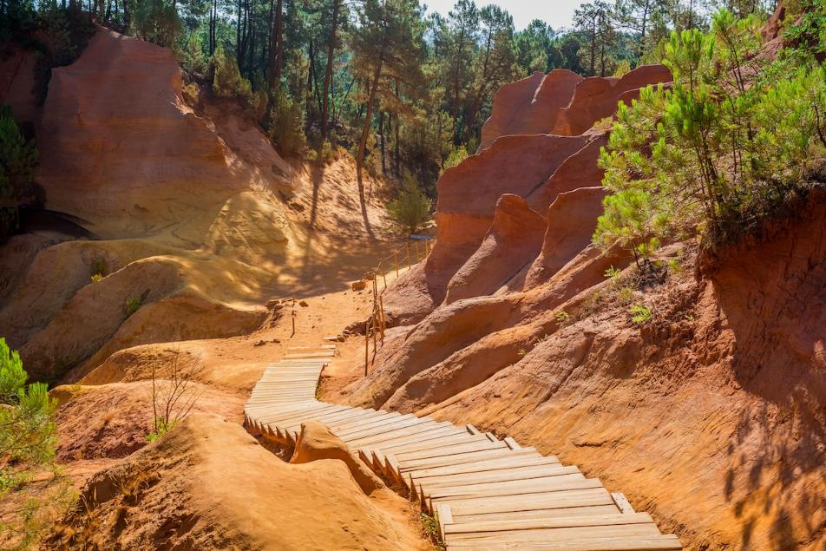

Slide 21
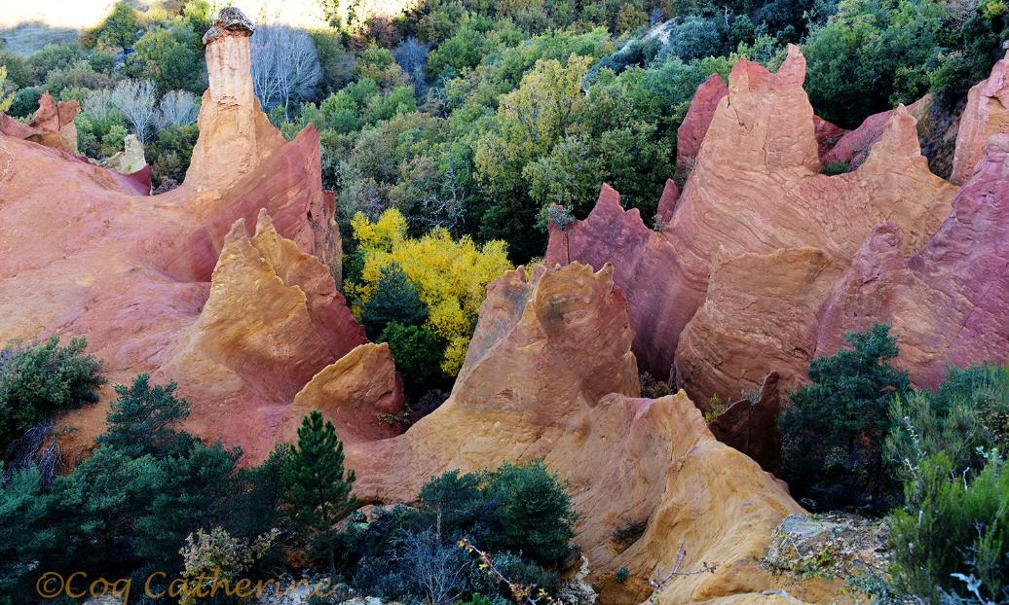
cheminée de fée au Colorado Provençal

Slide 22
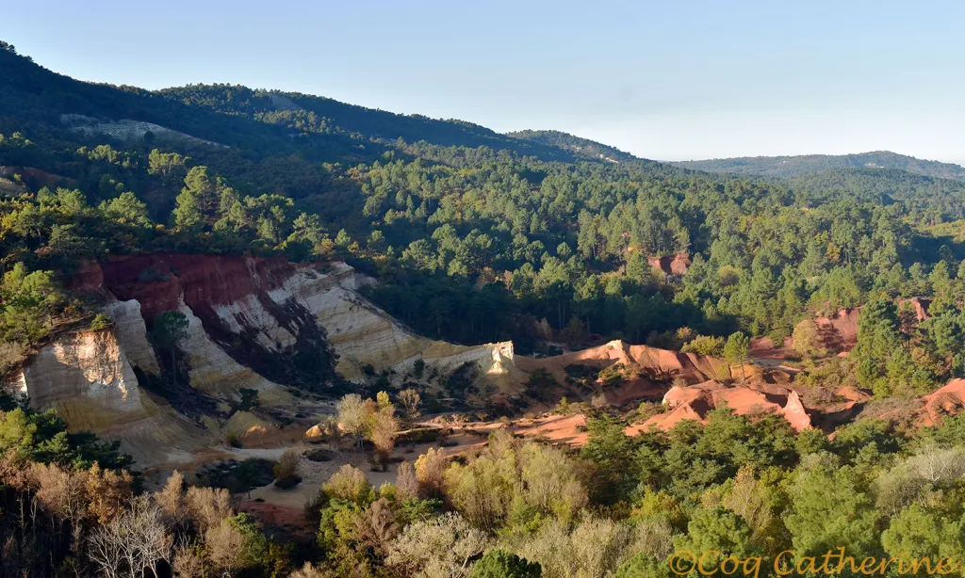
colorado-provencal-rustrel-coq-c

Slide 23
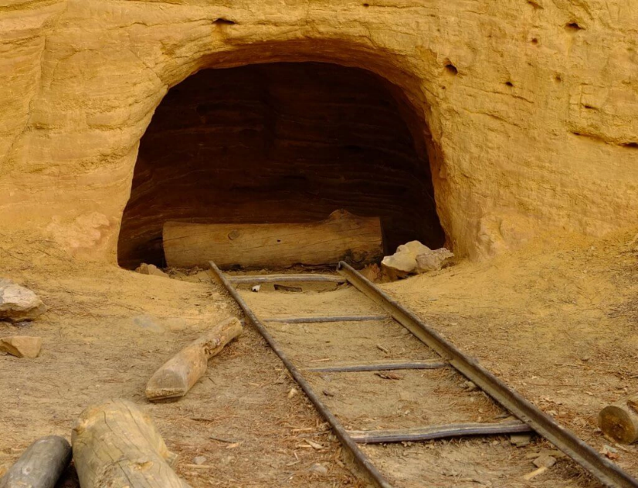
La Provence possède un important gisement d’ocre qui s’étend sur 25km, entre les villages de Gignac et de Roussillon :

Slide 24
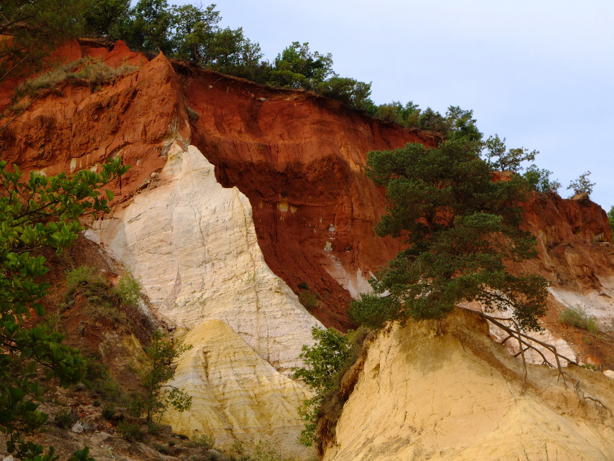

Slide 25
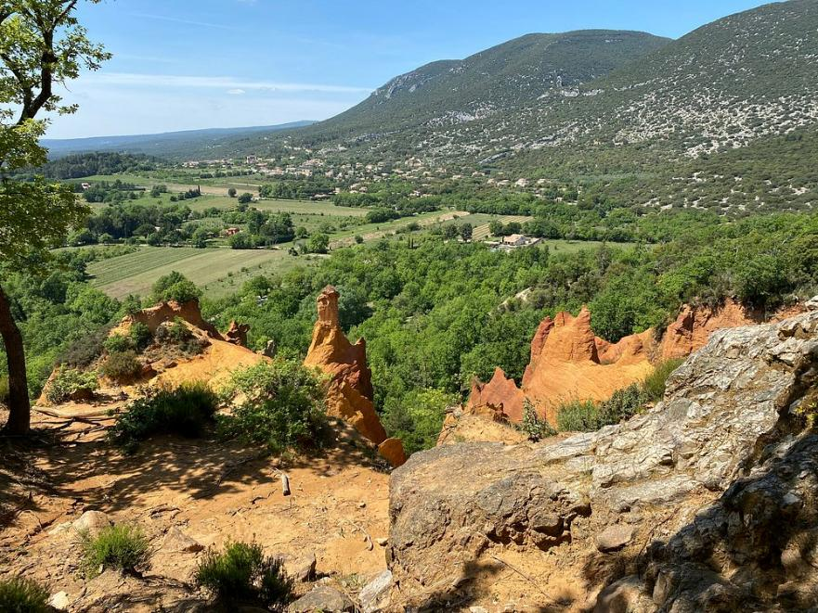

Slide 26
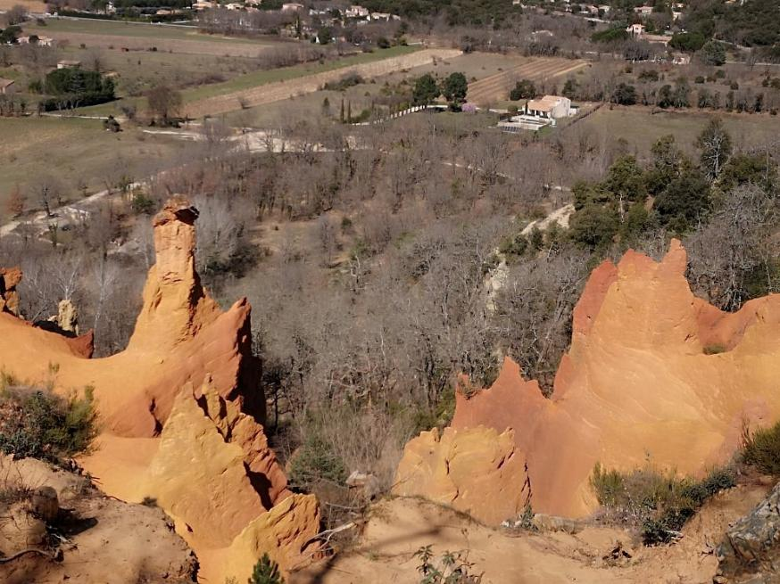

Slide 27
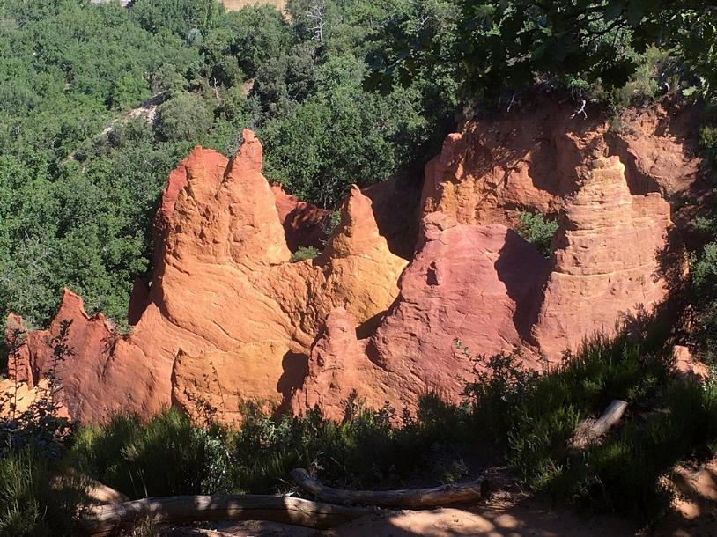

Slide 28
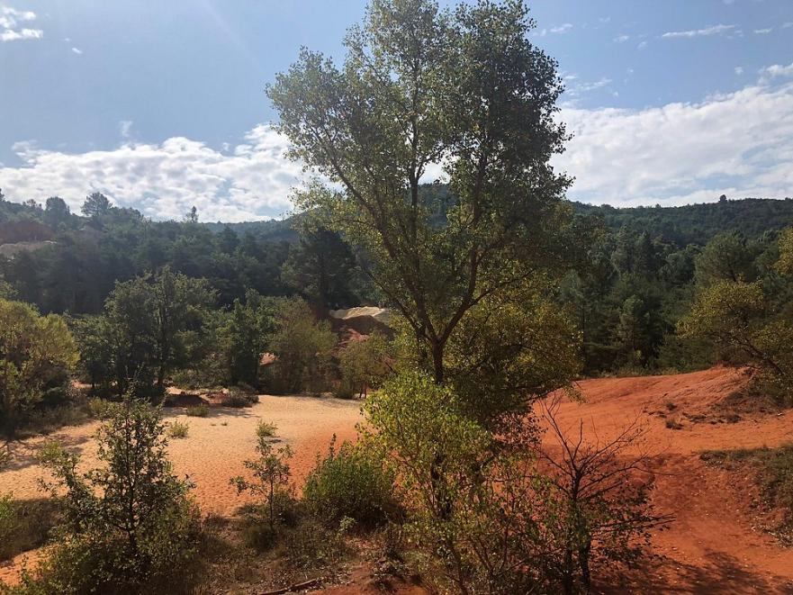

Slide 29
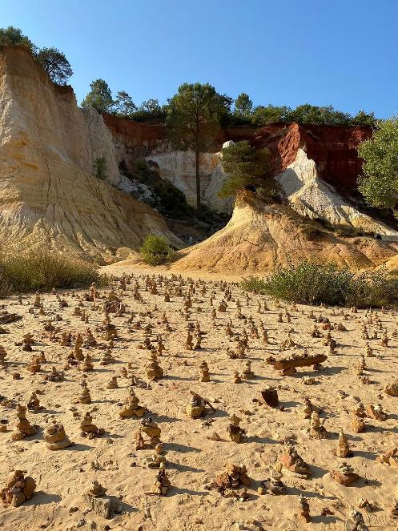
Lorient Vous A Présenté Le Colorado Provençal
Les Image Et Le Son Du Net
Daniel

